Slide 1



会友课程《圣经要道》

Slide 2
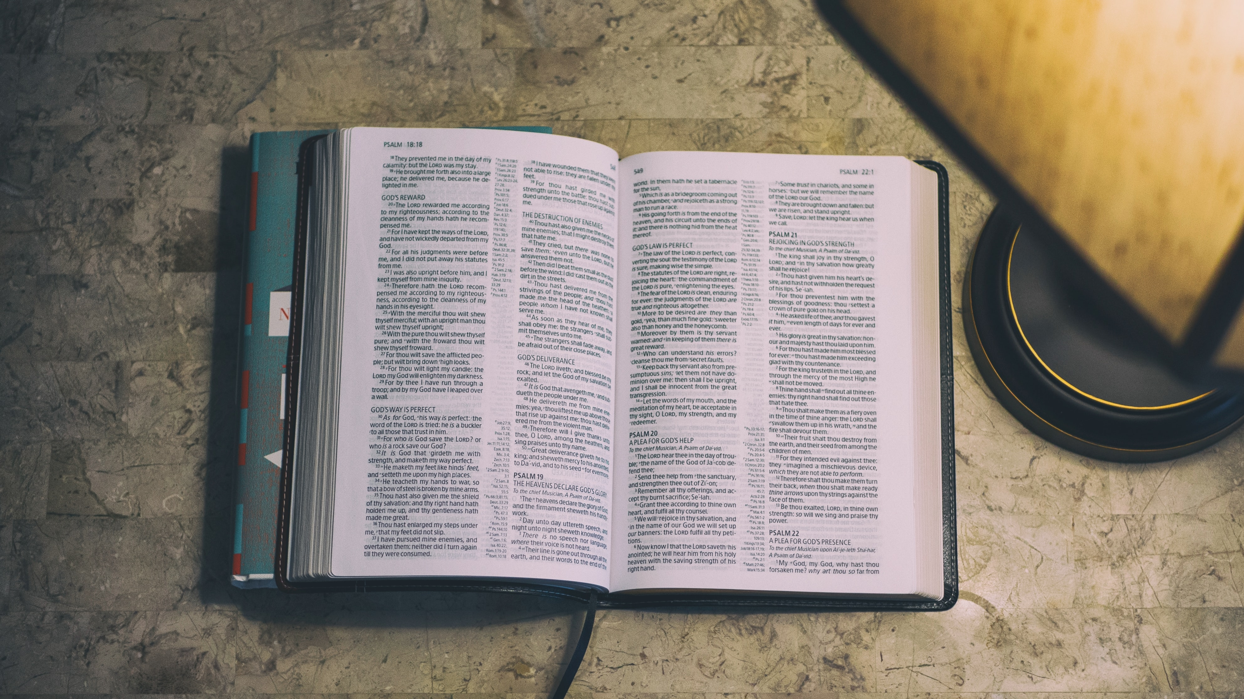
目
录
CONTENT
01 对上帝的认识
09 祷告
02 上帝的本性
10 施恩具
03 世界之起源
11 洗礼
04 罪
12 圣餐礼
05 耶稣基督救赎
13 教会
06 救赎
14 传道职
07 信心
15 教会与政府
08 信心的果子
16 万物的结局与永恒

Slide 3

PART.01
第一章 对上帝的认识

Slide 4

第一节
有一位上帝
有神吗？当然有。这是人类无法否认的事实。回顾以往历史的记载，每一年代的人都承认有一位神，甚至以为有许多神。不管人想象中有一位或多位神，他们对神的存在毫不怀疑。圣经同样一开始便直接说道上帝，并且认定上帝的存在时无需证明的。诗篇作者说：“愚顽人心里说：没有上帝”。（诗14：1）
上帝的存在是实在是显而易见的。

Slide 5
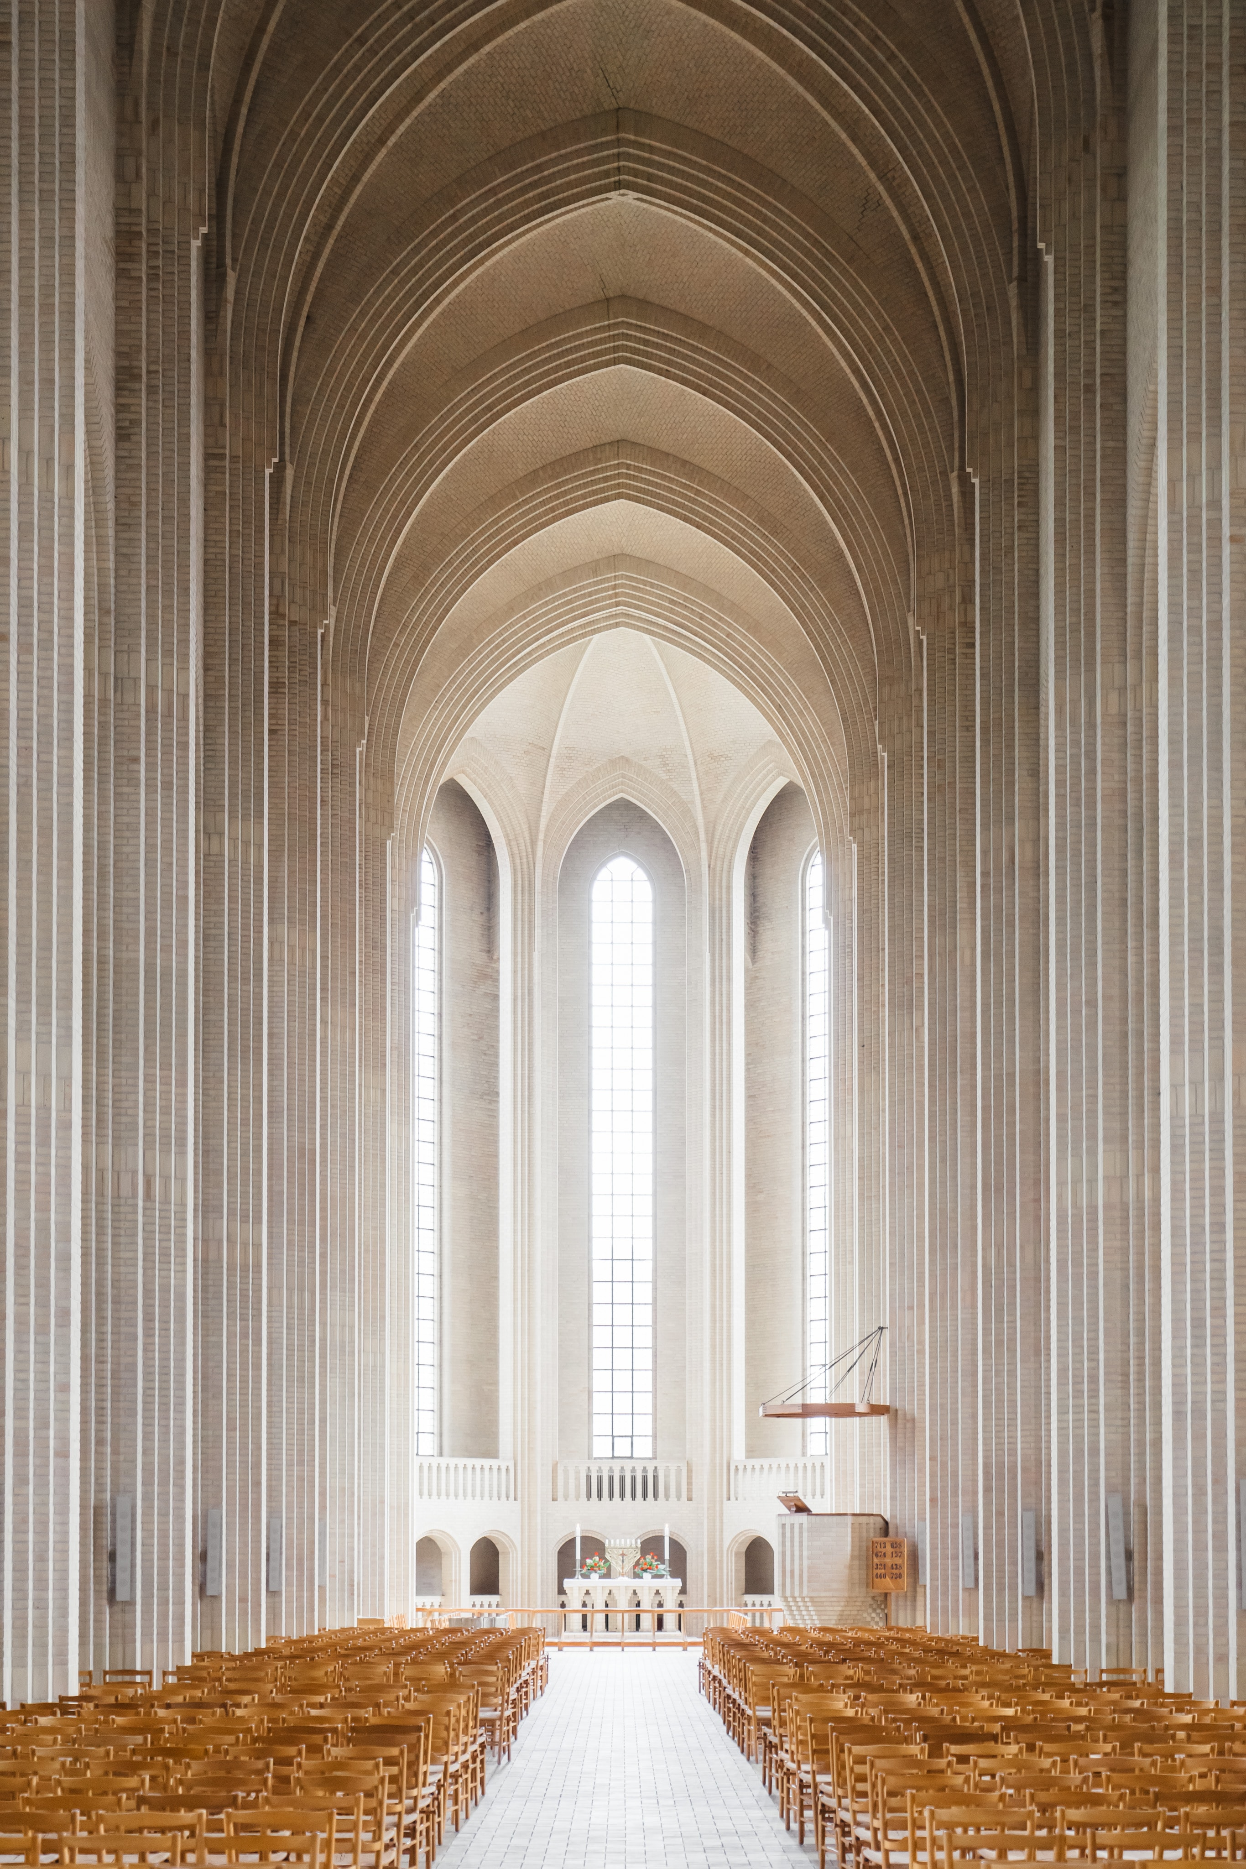
第一节
有一位上帝
然而，却有人否认上帝的存在。那些无神论者就是诗篇作者所指的愚顽人，因为他们说：“没有上帝。”还有些人与愚顽人一样，因为他们说：“上帝死了。”又有一些“不可知论”者，他们虽没有否认上帝的存在，却说：“我不知道，也无从知道到底有没有上帝。”
物质社会的人要在物质上证明上帝存在；科学时代的人要求科学上的证据。苏联一位航天员因为在外层空间找不到上帝，就以为已经证实了他的无神论。

Slide 6
第二节
没有科学的证据
上帝的存在不能用理性或科学去证明，也不能用理性的演绎法去强逼人接受上帝的真实性。上帝的存在不能在试管中证明给科学家看，以满足他们的要求；也不能用证明水是由氢和氧组成的同一方法证明上帝的存在；更不能以断定二加二等于四的同样办法来断定上帝的存在。人要凭着信心相信上帝存在；要相信上帝自己对人的启示；要接受上帝摆在人面前的证据。

Slide 7
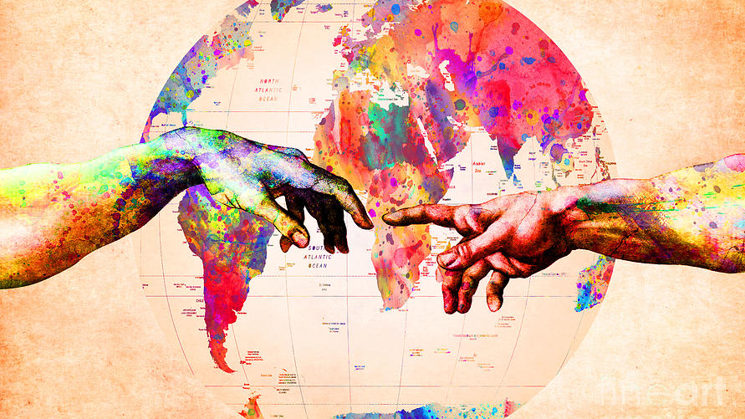
第三节
上帝在自然界将自己显明出来
整个被造之天地告诉人，实在有一位创造者，而且更将这创造者向人类显明了。圣保罗指证说：“自从造天地以来，上帝的永能和神性是明明可知的；虽是眼不能见，但接着所造之物，就可以晓得，叫人无可推诿。”（罗1：20）虽然人看不见上帝，但可以看见上帝所造之物。一切受造之物都见证那位创造者。正如人看见一只手表，可以推论到有表匠的存在，手表也显示出了一些关于表匠的事。因此诗篇作者说：“诸天述说上帝的荣耀，穹苍传扬他的手段。”（19：1）

Slide 8

第三节
上帝在自然界将自己显明出来
事实上，种子播种以后就能生长、结果子、维持生命，这足以提醒我们：这一切背后必有一位关心人类的，善良的上帝。圣保罗在第一次传道旅程时向路司得城里的人说：“然而（上帝）为自己未尝不显出证据来，就如常施恩惠、从天降雨、赏赐丰年，叫你们饮食饱足，满心喜乐。”（徒14：17）甚至非信徒的作家也承认这事实。许久以前西塞罗（Cicero）曾说：“你不能看见上帝，但是你可以从他的工作中认识他。”

Slide 9
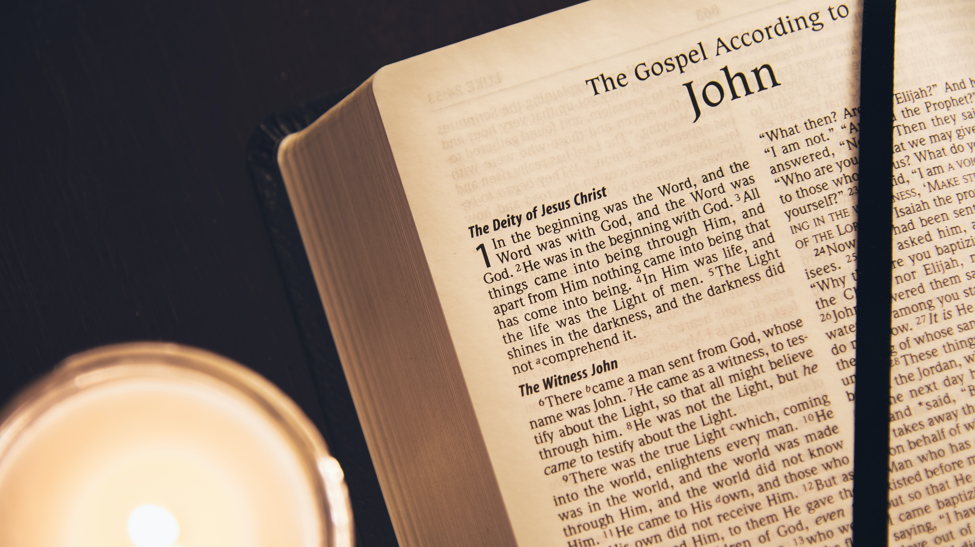
第三节
上帝在自然界将自己显明出来
除此以外，上帝已将律法写在人的心中。人有良心提醒他要向那位至高的赐律法者，和审判者交账。圣保罗说外邦人没有自摩西传下来的明文律法。可是他又说：“这是显出律法的功用刻在他们心里，他们是非之心同作见证，并且他们的思念互相较量，或以为是，或以为非。”（罗20：15）良心的谴责见证至高审判者的存在。
无论何人如果仍然坚持说：“没有上帝。”这是因为他漠视一切证据，他必然是蛮不讲理的人。圣经称他为愚顽人。

Slide 10

第三节
上帝在自然界将自己显明
然而，在自然界中，上帝只是有限度地向人显明自己。人最多只能知道上帝是永在、智慧、荣耀、全能、公义和可敬畏的。至于个人与上帝关系，以及这世界以外的事物，则毫无所知。自然界也没有显示上帝为人类在永恒中准备的计划。上帝在大自然中只显明他是一位有权能、是创造万物的上帝，却没有显明他是满有恩典和赐下救恩的上帝。

Slide 11

第四节
圣经里面上帝自己的完全启示
倘若人对上帝的任何认识，是超乎他从大自然所能见到的，就必须由上帝亲自将这些事向他显明出来。这一点上帝已经做到了。他以直接而特殊的方法向人显明了自己-----透过圣道（圣经）对人说话。在许多个世纪中，上帝都是借着先知向人说话。最后他以人的样式亲自进入这世界，在耶稣基督-----上帝的儿子-----里面成为人，住在人中间，将上帝向人显明出来。希伯来书作者说：“上帝记载古时借着众先知，多次多方的晓谕列祖，就在这末世，借着他儿子晓谕我们。”（来1：1，2）在基督里，又借着基督，人得到上帝最完全的启示。耶稣说：“人看见了我，就是看见了父。”（约14：9）他又说：“没有人知道父，除了子和子所愿意指示的。”（太11：27）圣约翰在他的福音书也说：“从来没有人看见上帝，只有在父怀里的独生子将他表明出来。”（约1：18）

Slide 12
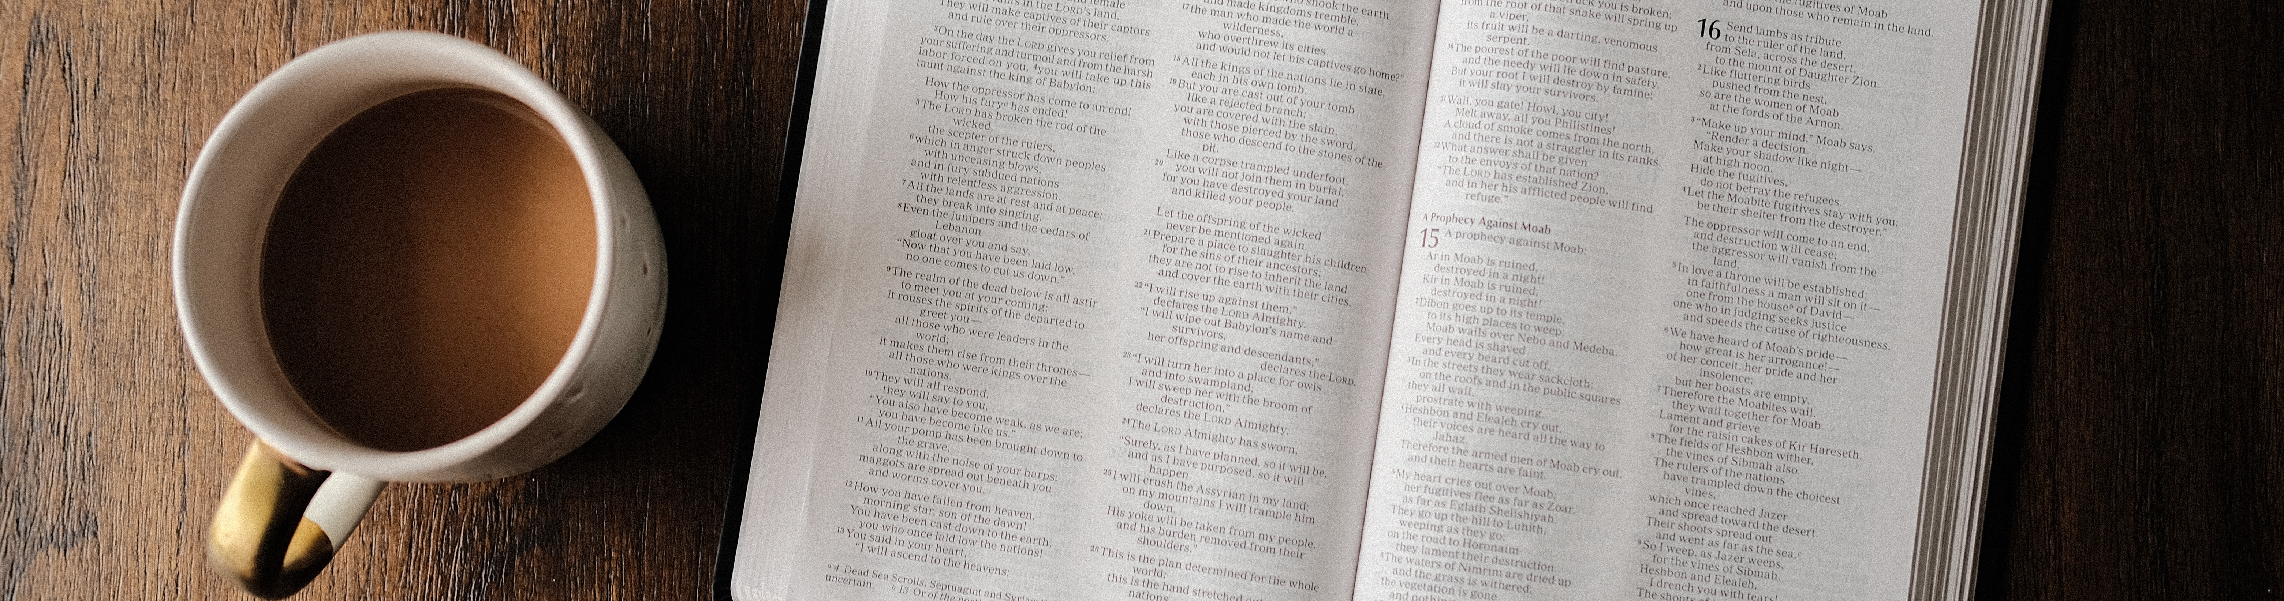
第四节 圣经里面上帝自己的完全启示
可是现代的人怎能知道上帝藉众先知说了些什么？耶稣又表明了什么？
这一切，上帝已用白纸黑字的方式，记载新旧约圣经里面赐给了人。

Slide 13
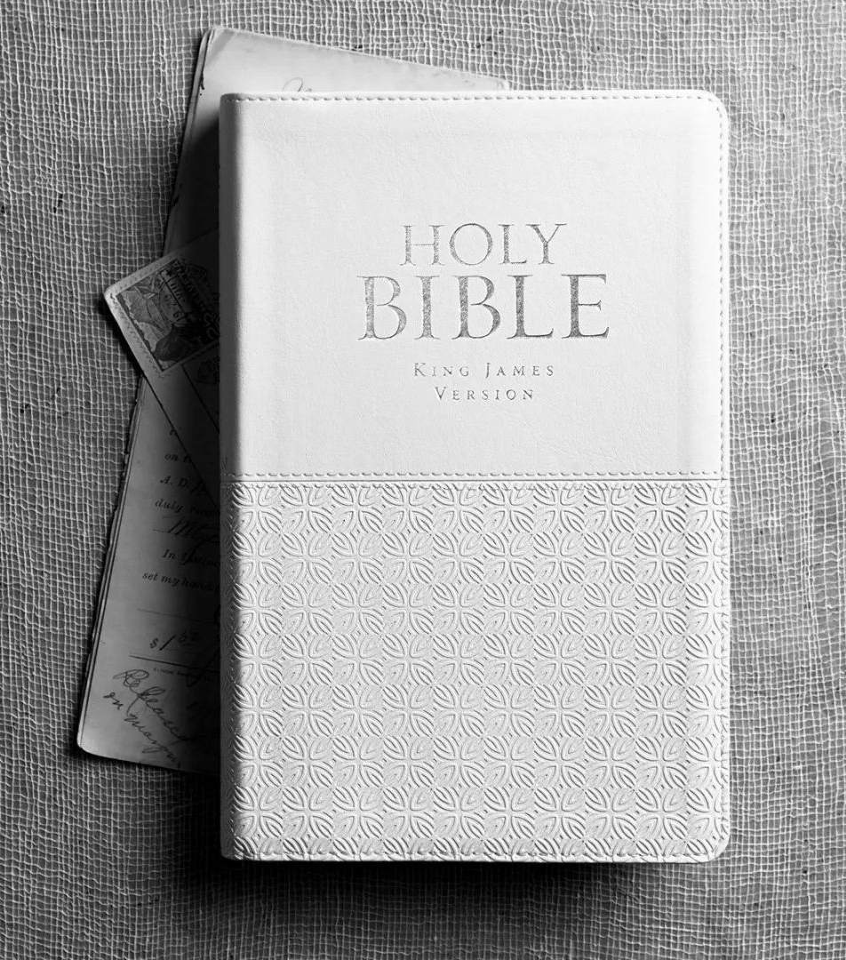
第五节 圣经的特性
说道圣经的特性就自然引起下列的问题：圣经是什么样的著作呢？是否仅为人类以人的方法，人的言语去记录一些上帝在某时期所说的话，和所做的事呢？
很明显，圣经是用人的语言写成的。圣经的原文-----希腊文和希伯来文（亚兰文）-----是人类的语言。圣经被翻译成英文，中文的时候，所用的，仍然是人类的语言。明显地圣经各卷的作者采取他们惯用的写作方式。我们可以将保罗和约翰的风格分辨出来，因为他们各自运用自己通晓的词汇。那么，这是否表示圣经只是一本人的书，纯为人类将上帝向人显示的事的记录呢？

Slide 14

第五节 圣经的特性
圣经本身怎么说呢？旧约的先知再三地说：“耶和华如此说……”就是说，他们将上帝的话说出来。圣保罗告诉提摩太：“圣经都是上帝所默示的。”（提后3：16）彼得说：“人被圣灵感动，说出上帝的话来。”（彼得1：21）无论是旧约或新约都这样说。其实圣保罗甚至承认，他和其他使徒所说的话，都是上帝所默示的，指明他们所说的话“不是用人的智慧所指教的言语，乃是用圣灵所指教的言语。”（林前2：13）总结来说：圣经宣称它本身就是上帝真正的话语，由圣灵感动，叫人类用人的语言写的。虽是如此，但上帝感动他们，使他们所写的每一个字都是上帝的话。这些话语所表达的每一个意念，都是上帝的意念。

Slide 15

`
`
第六节
圣经能否为其本身作见证？
圣经所宣称的话语，能为其本身证明什么吗？人拿着支票到银行兑现，除了他自己的话证明其身份外，还要有其他证明其身份的证据，需要别人来证明他所说的属实。
可是，除了上帝以外，没有更高的权威可以证明上帝所说的真理。任何人，任何教会，都不可能有高于上帝的权威去证实上帝的话，只有借着上帝的道，才使人心里相信圣经所记载都是真的。耶稣说：“人若立志遵着他的旨意行，就必晓得这教训或是出于上帝，或者我凭着自己说的。”（约7：17）

Slide 16
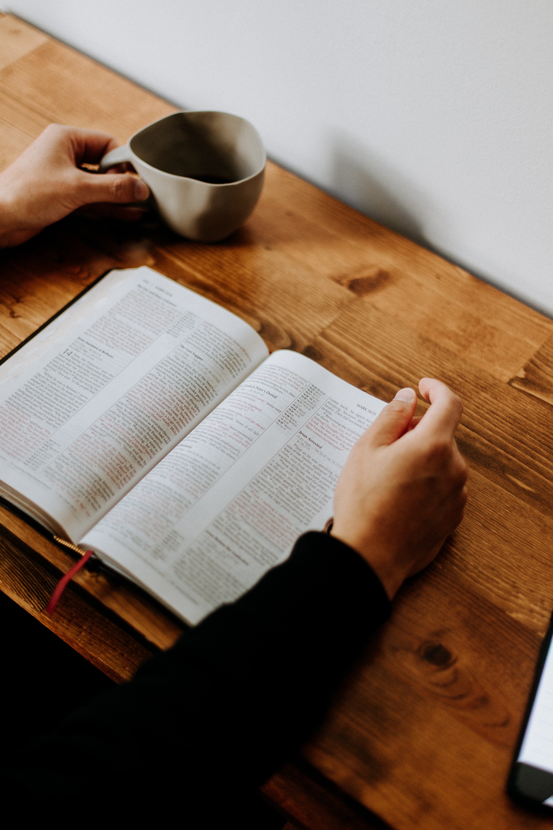
第六节
圣经能否为其本身作见证？
上帝的道指出人的罪，又叫人确信自己有罪。它正确及有力地揭发人内在的本性！然后上帝对人说道他在基督里面施行的恩典。福音在人内心说话时，圣灵为人制造信心，使人信靠上帝的赦罪，产生盼望，又给予人救恩的保证。又以同样方式-----借着圣灵的工作制造出信心-----使人相信上帝的话语是真实的，正如它（圣经）本身所说的一样。这是上帝自己的方法，是圣灵的方法『证实』圣经一如其中所记载的；无需逻辑上的推理，更不需要人的鉴定。

Slide 17
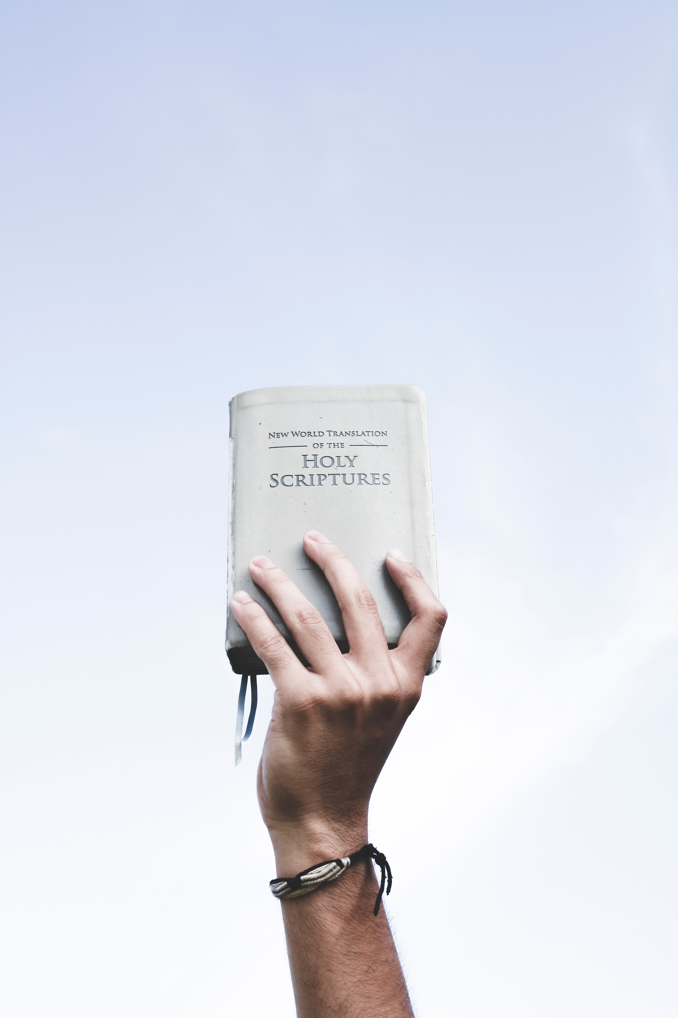
第七节
圣经毫无错误
上帝所说的一切话就是真理。耶稣对天父说：“求你用真理使他们成圣；你的道就是真理。”（约17：17）即使对旧约里面的一个字，耶稣也指证说：“经上的话是不能废的。”（约10：35）既然是上帝的话语，所以圣经是真实的，不欺骗的，不说谎的，及毫无错误的。它所述说的每一件事都是正确无误的。虽然它不是一本地理书，但所记载地理上的事实却是真确的。它虽然不是一本科学书籍，但所涉及科学上的问题，却没有真正的科学可以指证其中有错误。它里面记载不少历史，全部都是真实的。因为圣经不仅是人的书，它的作者乃是上帝。

Slide 18

第八节
圣经是清楚的
圣经是上帝很清楚的告示。上帝在圣经中很清楚地向人说话。诗篇作者说：“你的话是我脚前的灯，是我路上的光。”（诗119：105）彼得吩咐我们要留心“……更确的预言，如同灯照在暗处。”（彼后1：19）车灯被泥土溅污后，只能投射一点微光在前头路上。如果上帝的话是“路上的光”，那就必须是清楚的。因为，上帝的话本身若是黑暗的，又怎能在黑暗中放光呢？

Slide 19
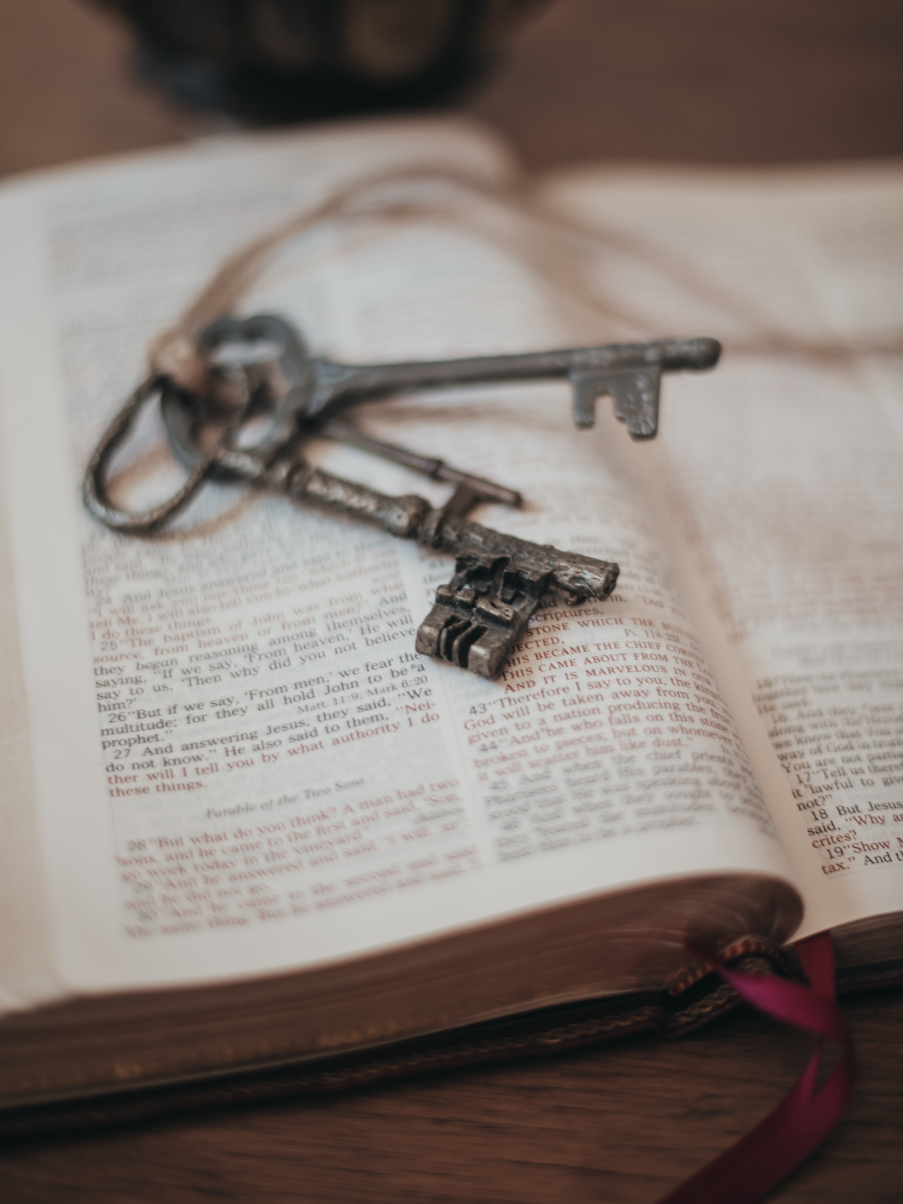
第八节
圣经是清楚的
但这并不是说，圣经没有比较难明的章节，由于人缺乏知识，对某些章节就不能完全了解。圣经本身在保罗的书信中也说：“有些难明白的。”（彼得后书3：16）然而，上帝很清楚地将他的旨意、救恩的计划，与及在基督里为人类所预备的一切福气都显明出来了。圣经清晰地照亮引领我们进入永生和与上帝同在的路。

Slide 20
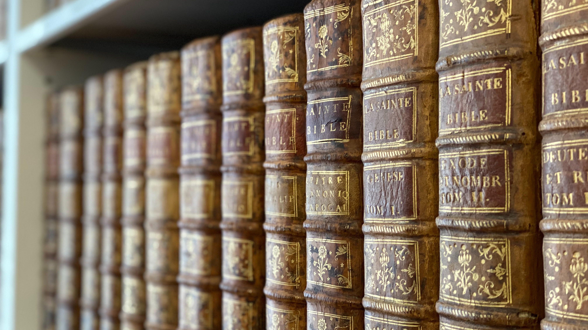
第九节
圣经是完备的
上帝在自然界的启示是不完全的，与救恩无关。在圣经里面，上帝却向人类显明了人所应当知道的一切。圣经充份做到了向人类显明上帝救恩的目的。当财主在阴间要求打发拉萨路到世上去警告他的弟兄，并指示他们逃避地狱的方法时，亚伯拉罕说：“他们有摩西和先知的话，可以听从。”（路16：29）那财主分辩说：“圣经是不够的，要有人从死里复活向他的弟兄说话才可。”亚伯拉罕回答说：“若不听从摩西和先知的话，就是有一个从死里复活的，他们也是不会听劝的。”（路16：31）

Slide 21

第九节
圣经是完备的
上帝将圣经赐给人的目的，圣经本身已充份表明了。圣经也许没有解答人类好奇头脑所提出的每一个问题，但是已经将人所要知道关乎上帝的一切，并寻求救恩之道所要认识的一切，都显明了出来。

Slide 22
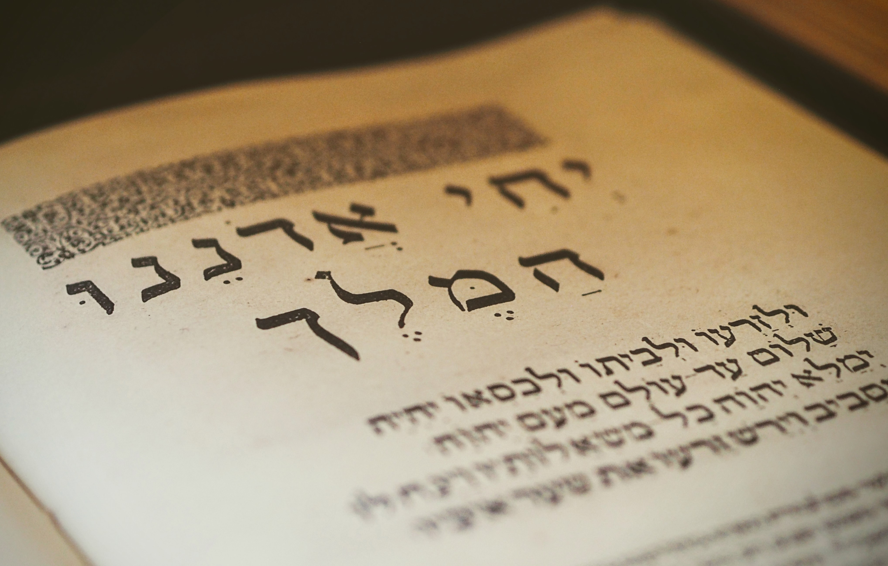
第十节
圣经是权威的
人应该以敬畏的心看待圣经，因为上帝在其中说话。故此，人应当非常谨慎地查考圣经、真诚地运用圣经啊！人类的理性、科学知识、学术的研究永不可能居于圣经之上，只可用以帮助人去了解上帝话语所表达的意思。人类的理性和知识只可用作声道的仆役，绝不能作为居于圣道之上的主。

Slide 23
第十节 圣经是权威的
上帝确实存在，而且上帝还为自己留下见证。被造的世界就证明他的存在，使人无可推诿。尤其是上帝在圣道里面显明了自己。这圣道就是那见证了基督，而且基督也在其中说话的圣经。上帝在圣经里面向人真实、清楚、充分地启示自己是一位施行救恩的上帝。“你们考察圣经。”（约5：39）

Slide 24
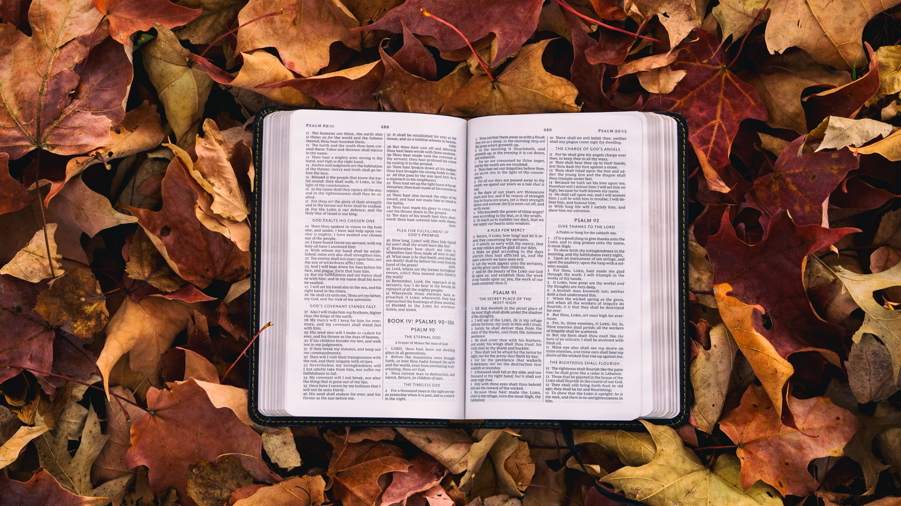
PART.02
问答讨论

Slide 25
第一章 对上帝的认识
A. 我们看到，人类对于神有两种类型的认知：对神的自然认知和对神的已揭示的认知。对于下面的句子，描述对神的自然认知请用1标出，描述对神的已揭示的认知请用2标出：
a 有一位神在那里，他是很有能力的。
b 唯一的真神是三位一体的神。
c 有一位神，我要为自己的行为和言语向他负责。
d 神如此的爱我，他让自己的儿子为我的罪而死。
e 神可能会对我发怒，因为我做错了事。
f 神不对我发怒，因为他已经藉着基督赦免了我所有的罪。

Slide 26
B. 尽管人们生来就有对神的自然认知，尽管圣经里含有对神的已揭示的认知，但是仍有一些人否认神的存在，我们称他们是无神论者。为什么一个无神论者会否认神的存在呢？（选出所有正确说法）：
a 因为他遵从自己理性的引导。
b 因为他没有办法知道是否有一位神。
c 因为他希望没有神存在。

Slide 27
C. 将下列关于圣经的互相匹配的事实进行连线
a 39 | 1 新约中的保罗书信
b 27 | 2 旧约书卷的数目
c 希伯来语 | 3 基督和我们得救的“好消息”
d 希腊语 | 4 神“吹气”的动作
e 主后40-100年 | 5 旧约圣经的写作时间
f 主前1500-400年 | 6 新约圣经的写作时间
g 书信 | 7 旧约圣经的写作语言
h 福音书 | 8 新约圣经的写作语言
i 启示 | 9 新约书卷的数目

Slide 28
D. 圣经的文字是由人记录下来的，那么我们如何知道圣经就是神的真实的话语呢？（选出所有正确的答案）
a 圣经告诉我们关于神的信息。
b 这是多年以来那些伟大的圣经学者的意见。
c 圣经的记载出奇的精确，有很多详细的预言都精确的实现了。
d 圣经宣告了神的信息，这信息与每个人心里关于神和得救方式的想法是相反的。
e 我们藉着信心、藉着圣经的内部证据，相信圣经就是神真实的话语。

Slide 29
E. 圣经是神所启示的话语，但是一些人（甚至是一些牧师）错误的声称，圣经只是包括了神的话语，他们这样说的真正意思是什么呢？
a 圣经中除了真理之外不包括其他任何信息。
b 圣经在许多神话传说、夸大的故事和奇谈怪论中包括了一个真理的核心。
c 圣经中包括了神学真理，只有那些有经验的圣经学者才能分辨。
d 人们从很多神圣的书籍中学习关于神的信息，圣经是其中一本。

Slide 30
F. 判断对错
a 圣经里没有任何矛盾之处。
b 我们不可能明白圣经，除非有人向我们解释。
c 我们只需要接受那些符合我们理性的圣经教导就行了。
G. 圣经的主要目的是什么？下面说法哪个是正确的：
a 向我们说明，为了进天国我们需要做什么。
b 向我们说明，为了我们和我们的得救，神已经做了什么和他正在做什么。

Slide 31
Thank You
本章结束

Slide 32
PART.02
THE BEST SLIDE
请将您的内容打在这里，或者通过复制您的文本后，在此框中选择粘贴，并选择只保留文字，且尽可能精简.

Slide 33
PART.02
THE BEST SLIDE
请将您的内容打在这里，或者通过复制您的文本后，在此框中选择粘贴，并选择只保留文字，且尽可能精简.

Slide 34
THE BEST
SLIDE
请将您的内容打在这里，或者通过复制您的文本后，在此框中选择粘贴，并选择只保留文字，且尽可能精简.
请将您的内容打在这里，或者通过复制您的文本后，在此框中选择粘贴，并选择只保留文字，且尽可能精简.
READ MORE
READ
READ
READ
THE SLIDE
THE SLIDE
THE SLIDE
请将您的内容打在这里，或者通过复制您的文本后，在此框中选择粘贴，并选择只保留文字，且尽可能精简.
请将您的内容打在这里，或者通过复制您的文本后，在此框中选择粘贴，并选择只保留文字，且尽可能精简.
请将您的内容打在这里，或者通过复制您的文本后，在此框中选择粘贴，并选择只保留文字，且尽可能精简.

Slide 35
第十节
圣经是权威的
既然圣经是上帝的话语，它的权威性便应该得到承认。人不能予以更改，也不能加添或从中删去什么，却应该以圣经为信仰及整个生活的权威准则。上帝说：“凡我所吩咐的，你们都要谨守遵行，不可加添，也不可以删减。”（申12：32）上帝在圣经里面所吩咐的、所说的，人就要承认是权威。“绝对的真理”确实存在，那就是上帝的道，所以不容许人去更改它。彼得说：“若是有讲道的，要按着上帝的圣言讲。”（彼前4：11）在教会里面所教训、承认的一切，必须以圣经为基础。

Slide 36

第三节
上帝在自然界将自己显明出来
事实上，种子播种以后就能生长、结果子、维持生命，这足以提醒我们：这一切背后必有一位关心人类的，善良的上帝。圣保罗在第一次传道旅程时向路司得城里的人说：“然而（上帝）为自己未尝不显出证据来，就如常施恩惠、从天降雨、赏赐丰年，叫你们饮食饱足，满心喜乐。”（徒14：17）甚至非信徒的作家也承认这事实。许久以前西塞罗（Cicero）曾说：“你不能看见上帝，但是你可以从他的工作中认识他。”

Slide 37
第二节
没有科学的证据
上帝的存在不能用理性或科学去证明，也不能用理性的演绎法去强逼人接受上帝的真实性。上帝的存在不能在试管中证明给科学家看，以满足他们的要求；也不能用证明水是由氢和氧组成的同一方法证明上帝的存在；更不能以断定二加二等于四的同样办法来断定上帝的存在。人要凭着信心相信上帝存在；要相信上帝自己对人的启示；要接受上帝摆在人面前的证据。

